Slide 1
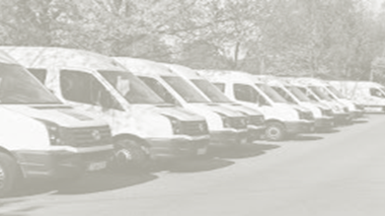

 | Arrendados | Propios | Subtotal
Pickup | 4 | 2 | 6
Sedán | 2 | 2 | 4
Van | 9 | 2 | 11
Racer
Motos
Cuatri
Van
Racer
Ambulancia
Cargo |  | 1 | 1
Aerobote
Microbus
Torre
Camioneta
Total | 15 | 7 | 22
VEHÍCULOS DE
QUINTANA ROO

